Slide 1


III
II
I
Projet 9 Produire une étude de marché
IMPORTATION ET NETTOYAGE DES DONNÉES
ANALYSE EXPLORATOIRE DES DONNÉES
CONCLUSION
06/2024
Bénié Aimée BONI

Slide 2
I
II
III
IMPORTATION ET NETTOYAGE DES DONNÉES
ANALYSE EXPLORATOIRE DES DONNÉES
CONCLUSION

Slide 3
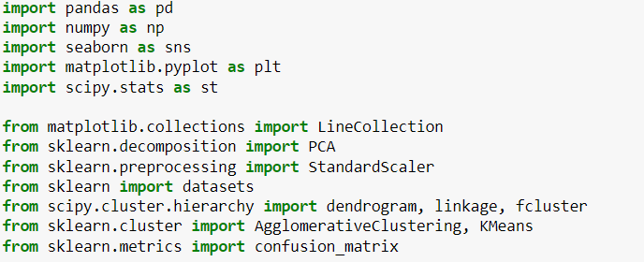
I
Librairies utilisées :
Pandas
Numpy
Seaborn
Matplotlib
Scipy
Sklearn
PRÉPARATION ET NETTOYAGE DES DONNÉES
1. Importation des librairies et des données
Données utilisées :
Fichier Population (2021)
Fichier Disponibilité alimentaire (2021)
Fichier comprenant PIB par habitant et stabilité politique (2021)

Slide 4
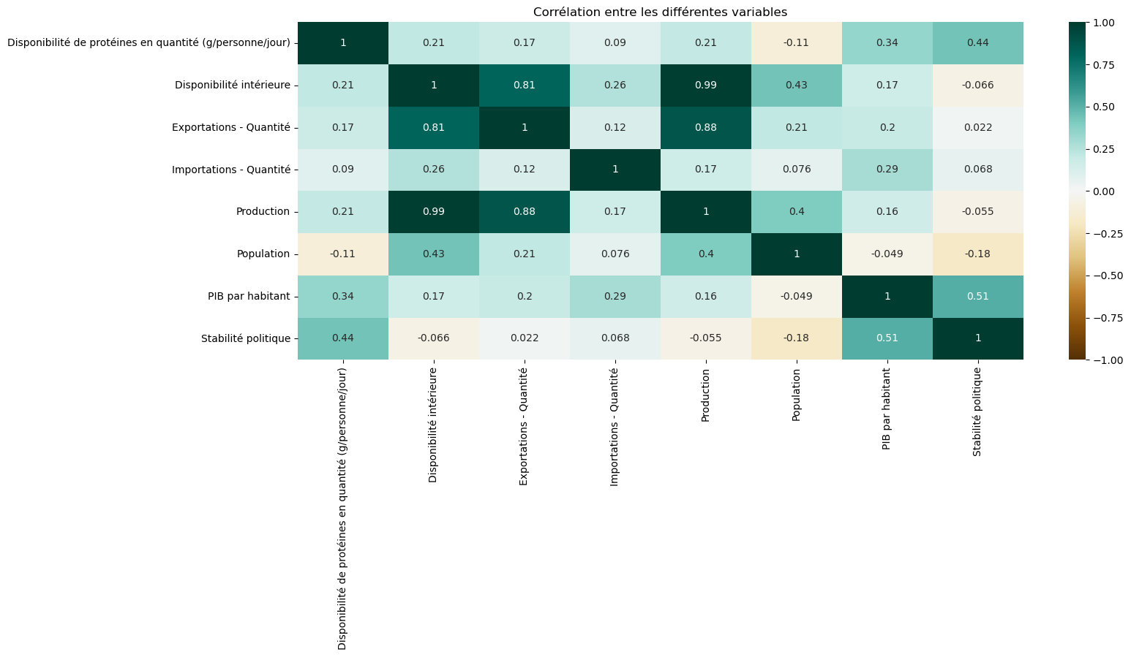
Fichier Population : garder une Chine et supprimer les autres.
Fichier Disponibilité alimentaire : remplacer les valeurs manquantes par un calcul
I
Après jointure des 3 fichiers
Enregistrement d’un fichier avec les valeurs nulles.
Enregistrement d’un fichier avec des valeurs extrêmes.
Corrélation entre les variables
PRÉPARATION ET NETTOYAGE DES DONNÉES
2. Nettoyage des fichiers
Suppression de la variable disponibilité intérieure

Slide 5
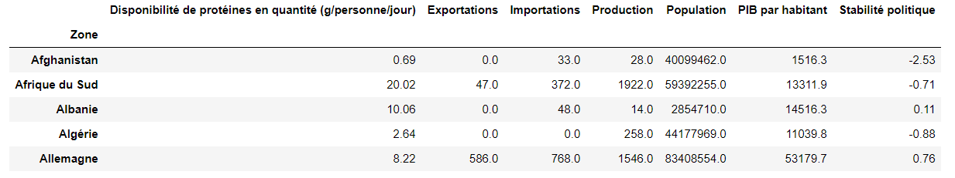
I
La population est corrélée négativement à la stabilité politique , au Pib par habitant et à la disponibilité en protéine en quantité par personne.
Au total, 7 variables et 165 pays sont conservés pour l’étude.
PRÉPARATION ET NETTOYAGE DES DONNÉES
2. Nettoyage des fichiers

Slide 6
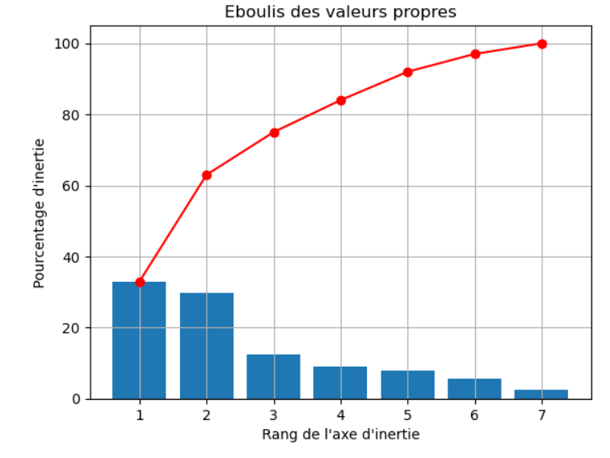
II
ANALYSE EXPLORATOIRE DES DONNÉES
L’inertie totale est repartie sur 7 axes:
Axe 1 : 32,24% de l’inertie totale
Axe 2 : 29,82% de l’inertie totale
Axe 3 : 12,42% de l’inertie totale
Axe 4 : 9,21% de l’inertie totale
Axe 5 : 7,99% de l’inertie totale
Axe 6 : 5,69% de l’inertie totale
Axe 7 : 2,63% de l’inertie totale
1. Analyse en composantes principales (ACP)

Slide 7
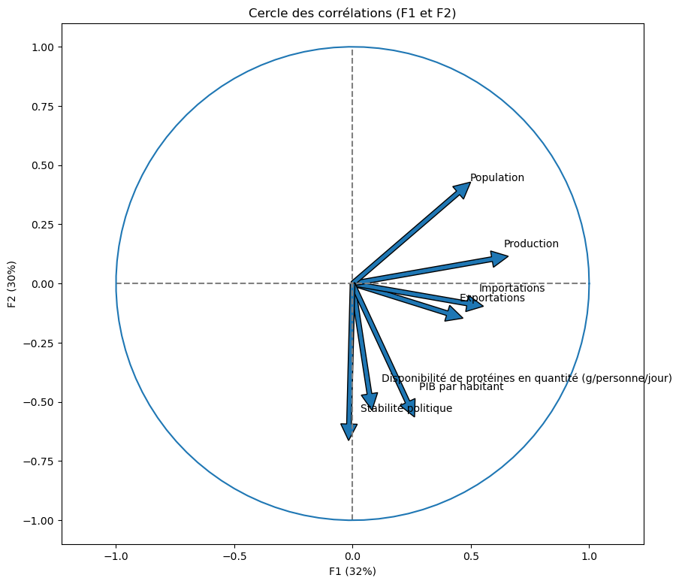
II
Cercle de corrélation
ANALYSE EXPLORATOIRE DES DONNÉES
1. Analyse en composantes principales (ACP)
→ F1 peut être interprété comme une mesure de l'activité économique globale d'un pays.
→F2 peut être interprété comme une mesure de la prospérité économique.

Slide 8
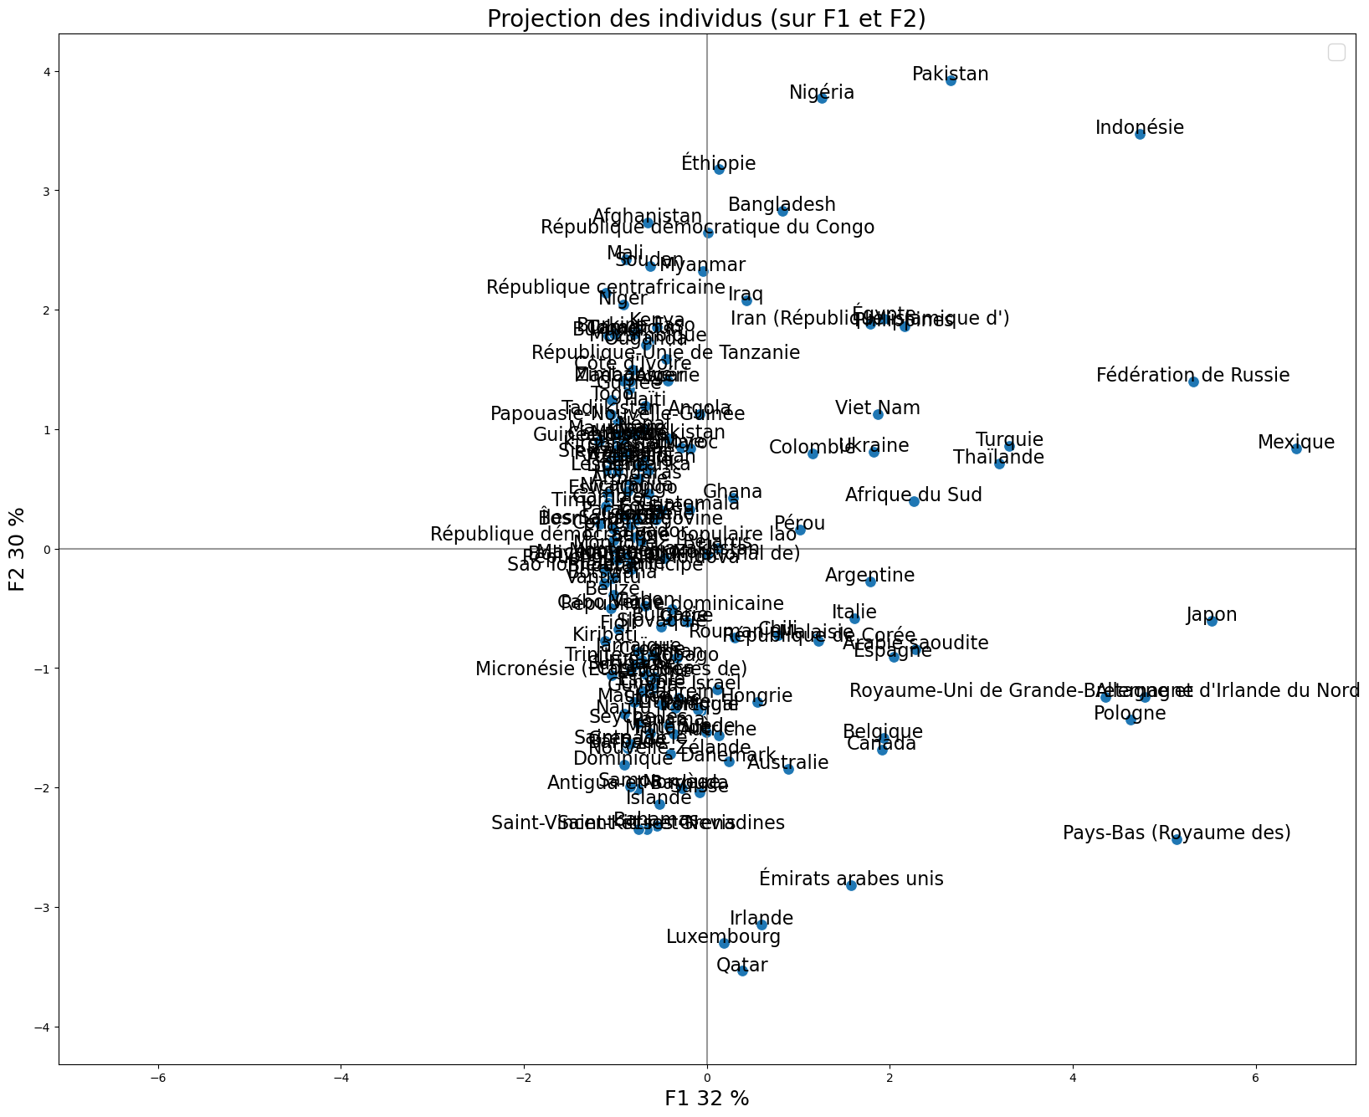
II
Projection des individus
ANALYSE EXPLORATOIRE DES DONNÉES
1. Analyse en composantes principales (ACP)
Les pays qui se trouvent à l’extrémité positive de F1 ont une population importante, une forte capacité de production ainsi que d’importation et d’exportation.
Ces pays jouissent d’une grande prospérité économique, d’une stabilité politique accrue et d’une meilleure sécuritaire alimentaire.

Slide 9
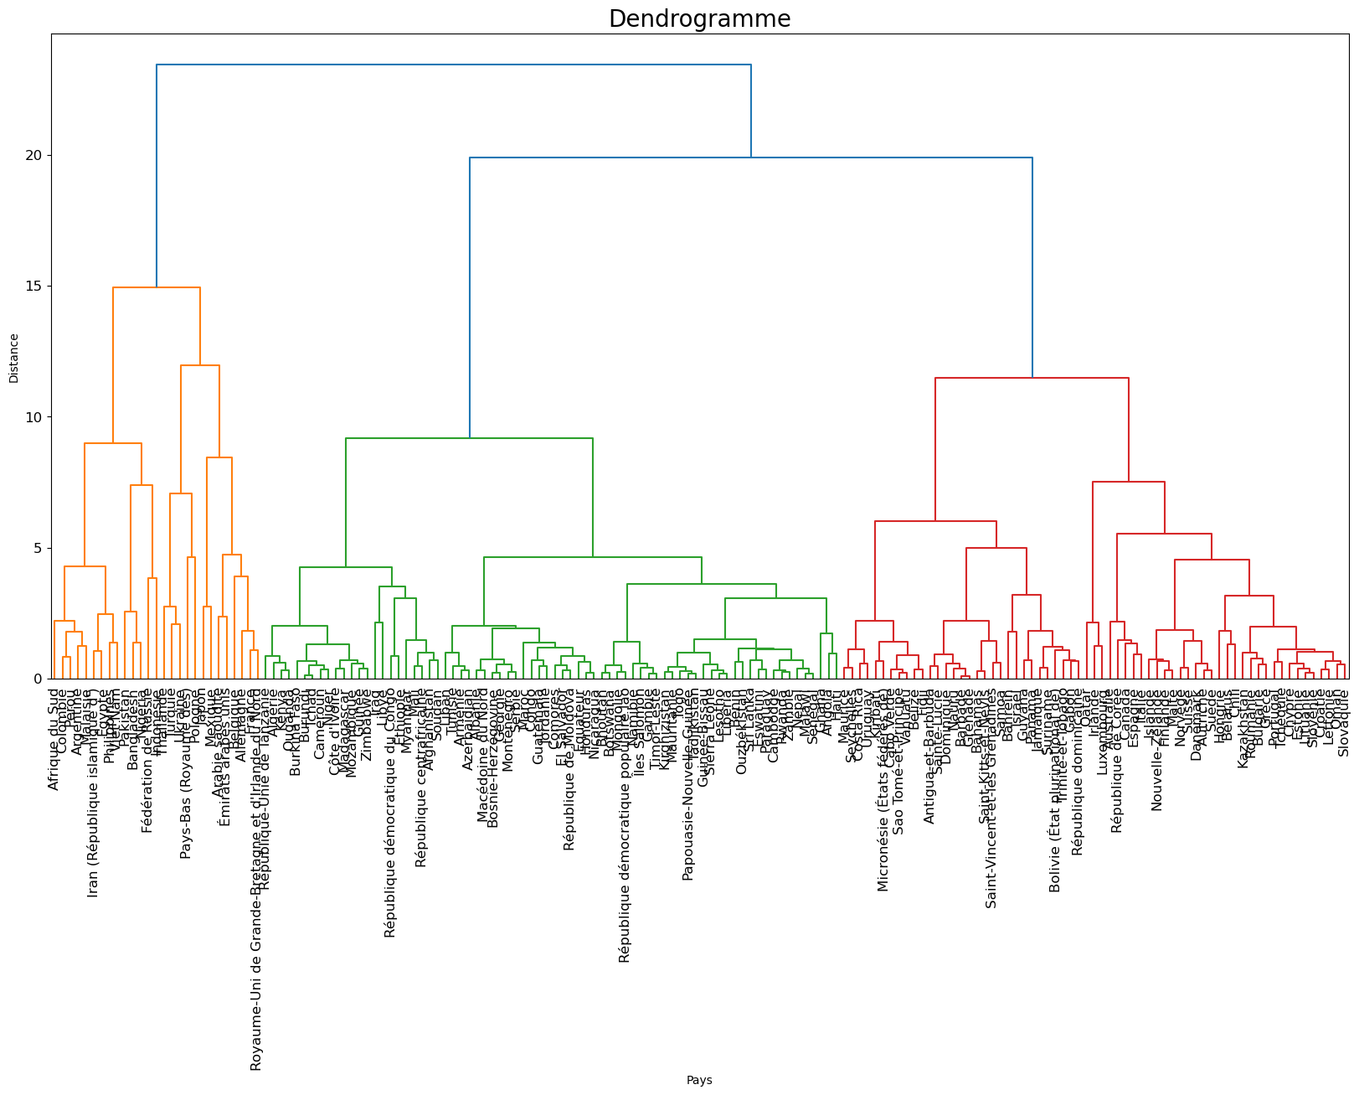
II
Classification ascendante hiérarchique(CAH) par un dendrogramme)
ANALYSE EXPLORATOIRE DES DONNÉES
2. Clustering
Le découpage du dendrogramme en 4 clusters nous donne les groupes suivants:
Cluster 1 : 14 pays
Cluster 2 : 11 pays
Cluster 3 : 74 pays
Cluster 4 : 66 pays

Slide 10
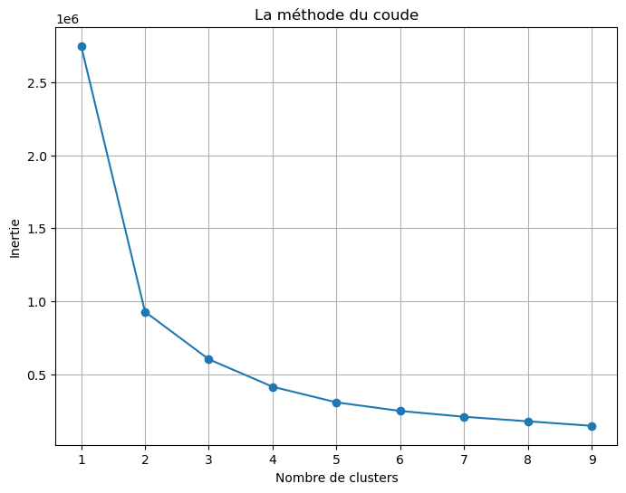
II
Méthode de K_Means : L’ objectif est de trouver le nombre de clusters qui minimise l'inertie intra-cluster.
ANALYSE EXPLORATOIRE DES DONNÉES
4 clusters selon le graphe du coude.
2. Clustering
La méthode du coude est une technique populaire pour déterminer le nombre optimal de clusters dans le K_Means.

Slide 11
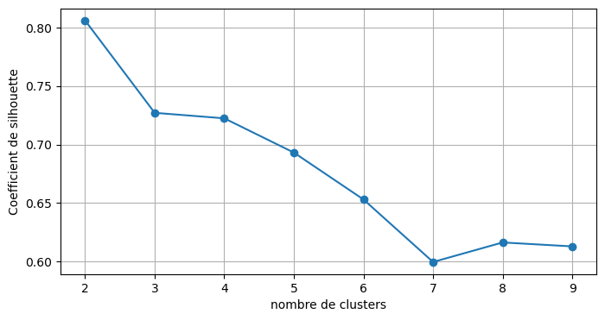

II
Pour juger un bon clustering il existe plusieurs "scores "comme:
Silhouette Score : prend en compte l'appartenance de chaque individu au plus proche cluster.
ANALYSE EXPLORATOIRE DES DONNÉES
2. Clustering
→ Il faut privilégier 2 ou 3 clusters. Les valeurs pour lesquelles le coefficient de silhouette est plus élevé.

Slide 12
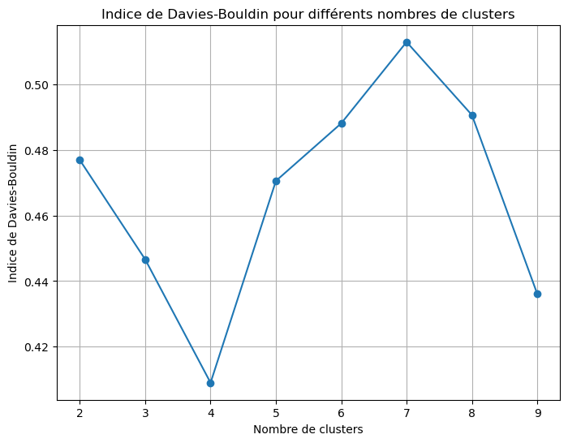
II
Indice de Davies Bouldin : prend en compte la variance intra-classe et inter-classe.
ANALYSE EXPLORATOIRE DES DONNÉES
2. Clustering
→Un indice de Davies Bouldin plus faible indique une meilleure séparation des clusters et une compacité des clusters plus élevée. Selon ce graphique, le nombre optimal de cluster est de 4.

Slide 13
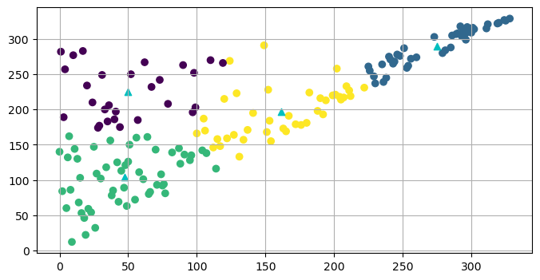
II
Visualisation des 4 clusters avec leur centroïde
ANALYSE EXPLORATOIRE DES DONNÉES
→ Centroïde : centre de gravité du cluster. C’est en fait l’individu théorique moyen du cluster. Nos centroïdes sont bien espacés.
2. Clustering
→Nombre de pays par cluster :
- Cluster 1 : 14 pays
- Cluster 2 : 11 pays
- Cluster 3 : 74 pays
- Cluster 4 : 66 pays

Slide 14
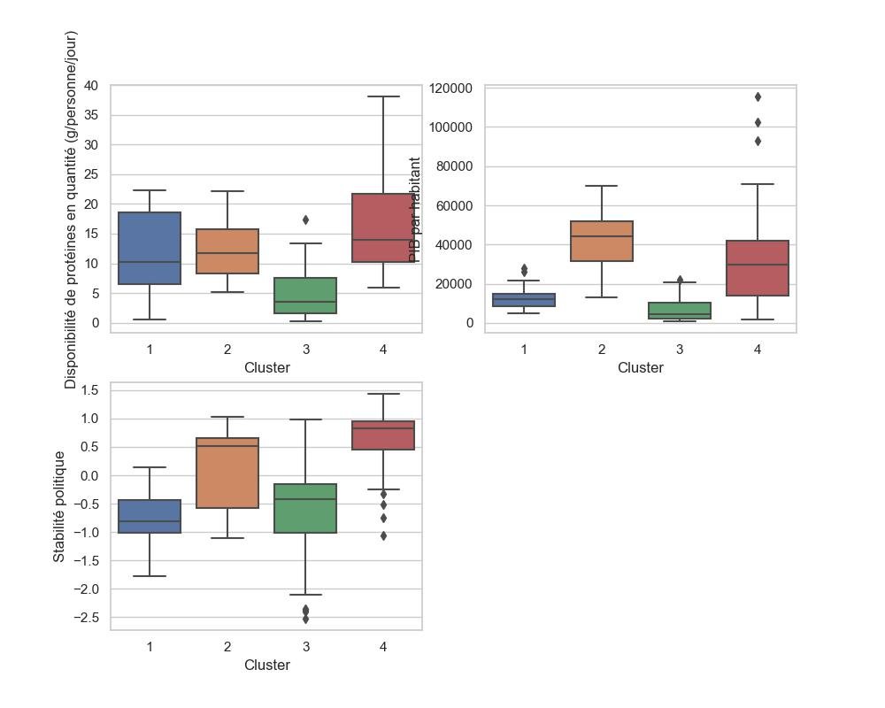
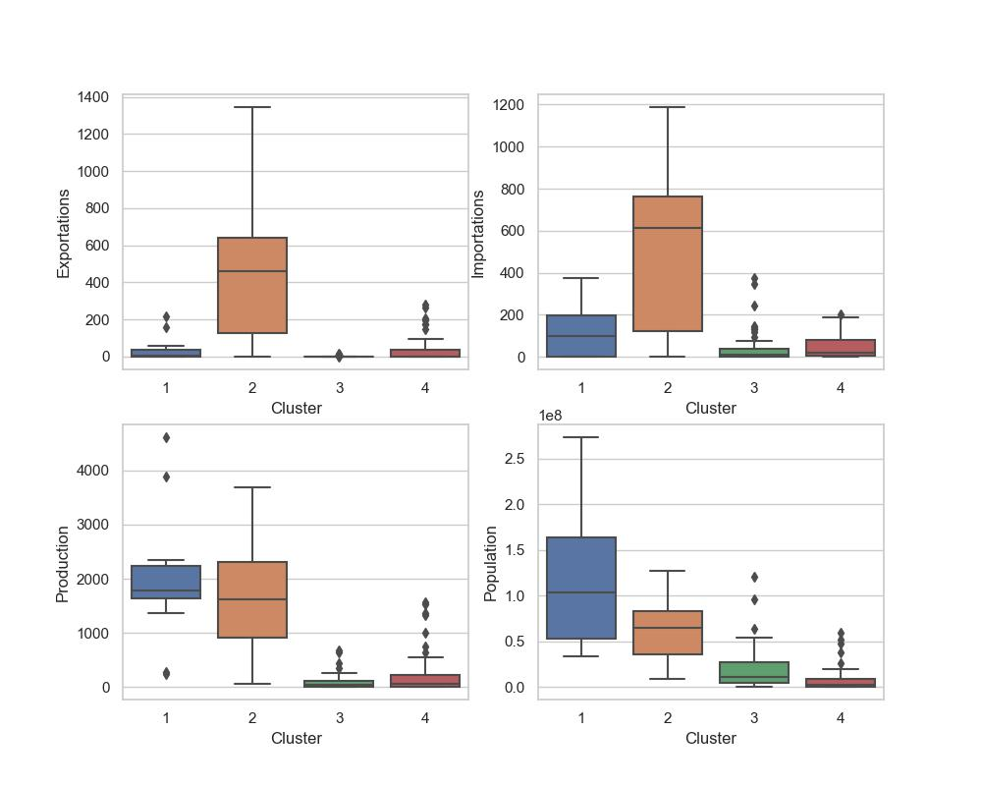
II
Boxplot des différentes variables de chaque cluster
ANALYSE EXPLORATOIRE DES DONNÉES
3. Etude des clusters

Slide 15
II
Caractéristiques de chaque cluster
Cluster 1
- Une exportation des plus élevé.
- Une dépendance à l'importation des plus élevé.
- Une disponibilité de protéines en quantité des plus faible.
- Un PIB des plus faible.
- Une stabilité politique plus faible.
ANALYSE EXPLORATOIRE DES DONNÉES
Cluster 2
- Une exportation plus élevée.
- Une dépendance à l'importation plus élevée.
- Une disponibilité de protéines en quantité des plus élevé.
- Un PIB plus élevé.
- Une stabilité politique des plus élevé.
Cluster 3
- Une exportation plus faible.
- Une dépendance à l'importation plus faible.
- Une disponibilité de protéines en quantité plus faible.
- Un PIB plus faible.
- Une stabilité politique des plus faible.
3. Etude des clusters
Cluster 4
- Une exportation des plus faible.
- Une dépendance à l'importation des plus faible.
- Une disponibilité de protéines en quantité plus élevée.
- Un PIB des plus élevé.
- Une stabilité politique plus élevée.

Slide 16
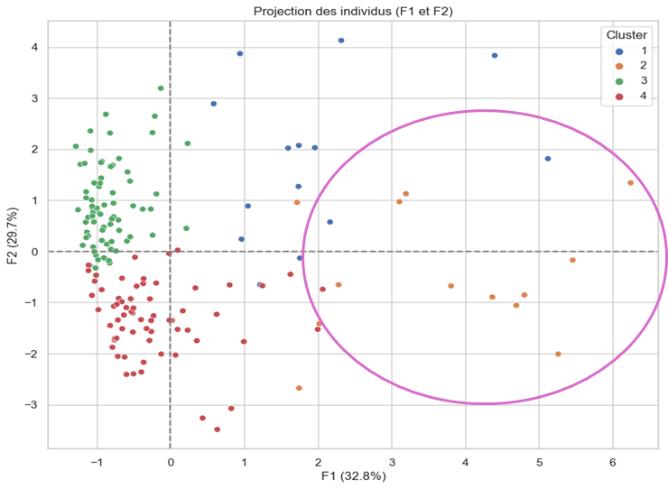
II
Au vu des caractéristiques de chaque groupe la combinaison la plus favorable à la sélection du meilleur cluster pour notre exportation de poulet est le cluster 2.
Projection des clusters sur le 1er plan factoriel
ANALYSE EXPLORATOIRE DES DONNÉES
Caractéristiques du cluster 2 :
- Exportations : 529,73 Milliers de tonnes
- Importations : 545 Milliers de tonnes
- PIB par habitant : 38647 $
- Stabilité politique : 0,04
- Disponibilité de protéines en quantité (g/personne/jour) : 12,62
3. Etude des clusters

Slide 17

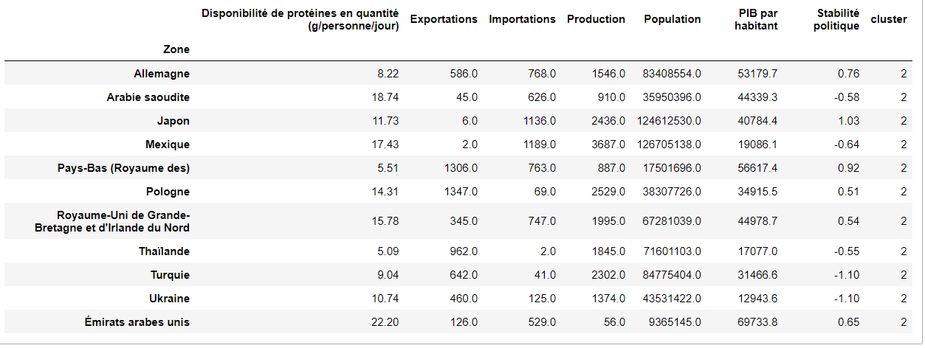
→Cluster 2 répond au mieux aux critères que nous nous sommes fixés
→ Même clustering avec la méthode K_Means et la classification ascendante hiérarchique.
→ Pour aller plus loin, faire des sous-groupes de cluster.

